Slide 1
Notes:
Kommunikation är något som vi alla gör – hela tiden
Kommunikation är också en dimension genom kyrkans fyra grundläggande uppgifter – gudstjänst, undervisning, mission, diakoni – mellan människa till människa och mellan människor och Gud
Kommunikation är också ett arbetsområde där kommunikatören har en lång specifik universitetsutbildning – varför är det så tror vi?

Slide 2
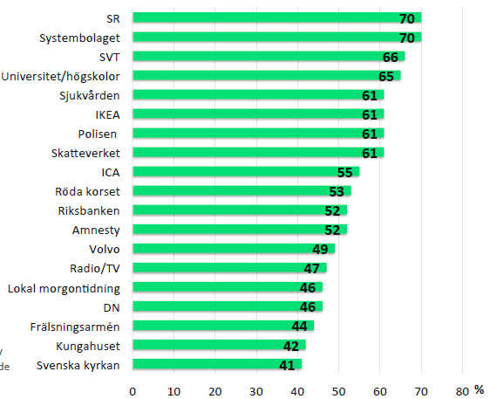
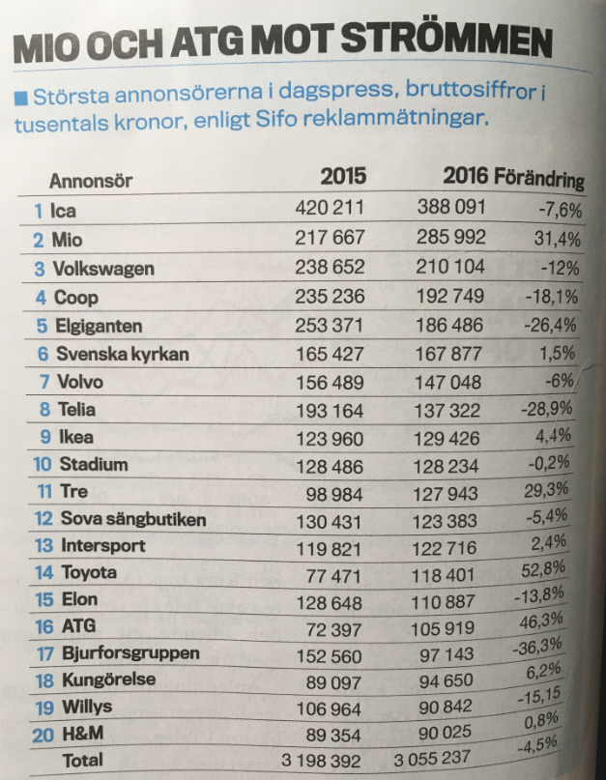
0,5 miljarder om året
Ekonomi
Annonsering och församlingstidningar
Tillit – förtroende
Källa: SIFO - Dagens media nr 2 2017
Notes:
Kommunikationsarbetet är både en investering i människors förtroende och det handlar också om god ekonomisk förvaltning. Svenska kyrkans församlingar utgör tillsammans Sveriges 6:e största annonsör. Samtidigt har människor ett stort eller mycket stort förtroende för IKEA och ICA medan Svenska kyrkan rör sig runt nedflyttningssträcket. På bilden ser ni siffrorna för 2016 i förtroendebarometern för SIFO. 2017 åkte vi ur topplistan, men 2016 mättes hur förtroendet påverkades av hur man kände en präst. Om alla kände en präst hade vi då gått från 19:e till 9:e plats strax efter Skatteverket - och vi har tur som inte är försvaret – för det påverkar bilden negativt om man känner en officer. Men bara 40% har ett högt eller mycket högt förtroende för kyrkan, 60% har förtroende för sjukvården som dagligen får negativ uppmärksamhet i media.

Slide 3
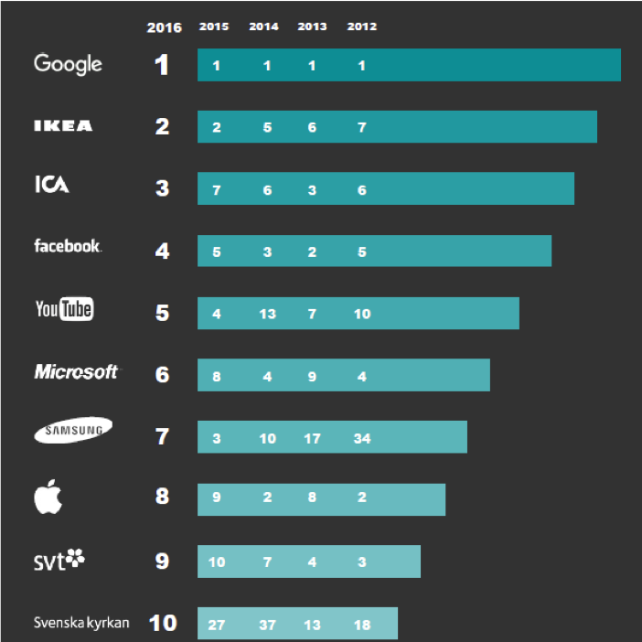
Närvaro – det dagliga livet
De mest inflytelserika
Påverkar vårt sätt att leva
Driver utveckling i samhället
Vet vad som är viktigt för människor
Synliga i hållbarhetsfrågor
IKEA och ICA visar att de ser människor, deras vardag och viljan att bidra till en bättre värld.
Svenska kyrkan har för låg synlighet!
Notes:
Det låga förtroendet hänger samman med låga kunskaper och låg synlighet i människors dagliga liv. Ikea och ICA som investerar i sin kommunikation har med åren klättrat upp på och befäst sin position på IPSOS mätning om de mest inflytelserika. De - påverkar vårt dagliga liv, att leva och konsumera. Driver en utveckling som påverkar samhället. Genom sitt agerande visar de att de Vet vad som är viktigt för människor. IKEA och ICA kommunicerar med fokus på individen. Att se människor, förenkla deras vardag och viljan att bidra till en bättre värld. Hälsa, barns nöd, cancer, tredje världen. Men Svenska kyrkan är inte en del av människors dagliga liv. Vi har kommit top tio pga flykting- och asylmottagandet och kommer sannolikt att åka ur.

Slide 4
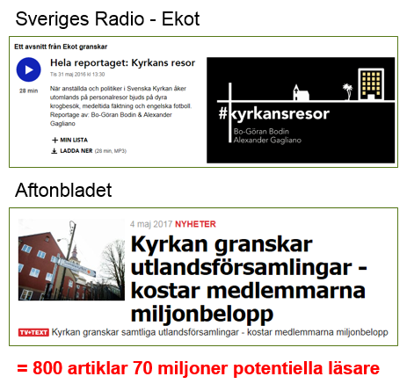
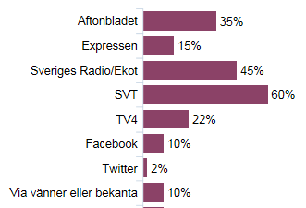
2016 – Svenska kyrkan granskas
En månad efter sista artikeln
41% av alla tillfrågade har sett dem
48% av medlemmarna
28% av medlemmar födda på 80- och 90-talet
Notes:
Börja med att studera osynligheten. Ett exempel på hur låg synlighet kyrkan har är förra årets granskningar har kyrkans resande och representation. I slutet av maj 2016 presenterades två granskningar av Svenska kyrkan, oberoende av varandra. Ekot tittade på församlingars utlandsresor, Aftonbladet granskade Svenska kyrkan i utlandet. Den intensivaste veckan vad det 800 artiklar 70 miljoner potentiella läsare – en månad efter sista inslaget mätte vi vad man sett och mindes. Med de siffror vi ser borde ingen ha missat dem. Men de var de äldre kyrknära som såg rapporteringen på SVT, blev besvikna och gick ur. Men – när man har svikit någon som står nära kan man också be om ursäkt och visa att man tar ansvar. MEN VAD BEROR DEN LÅGA SYNLIGHETEN PÅ?

Slide 5
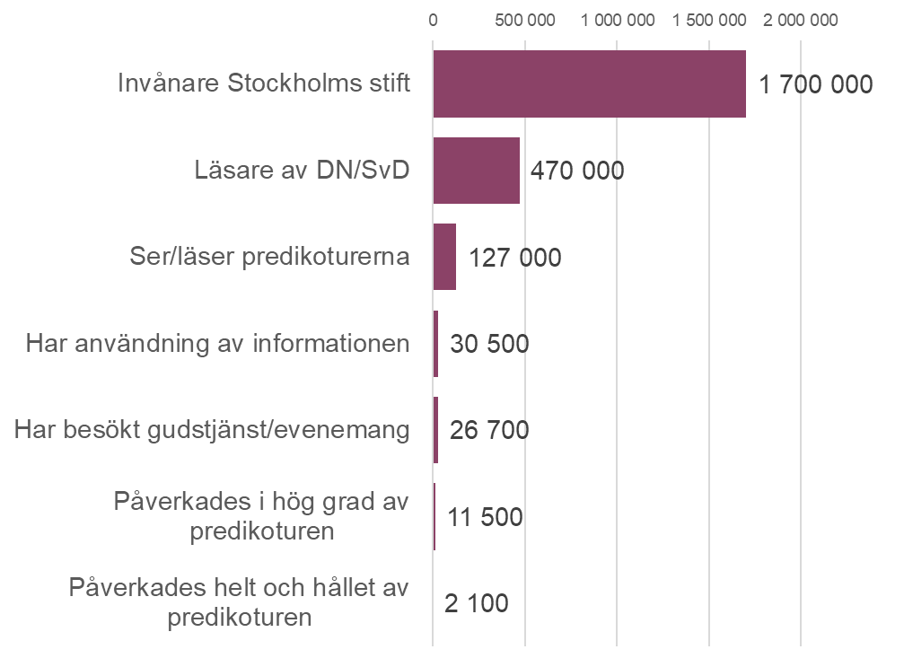
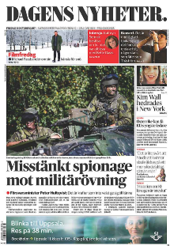
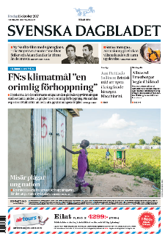
Annonser
Räckviddssiffror från Orvesto 2017_2
Notes:
Totalt antal medlemmar i Stockholms stift uppgår till 1 020 000.
Totalt antal gudstjänstbesök per vecka i genomsnitt för Stockholms stift, år 2016: 18 525 stycken

Slide 6
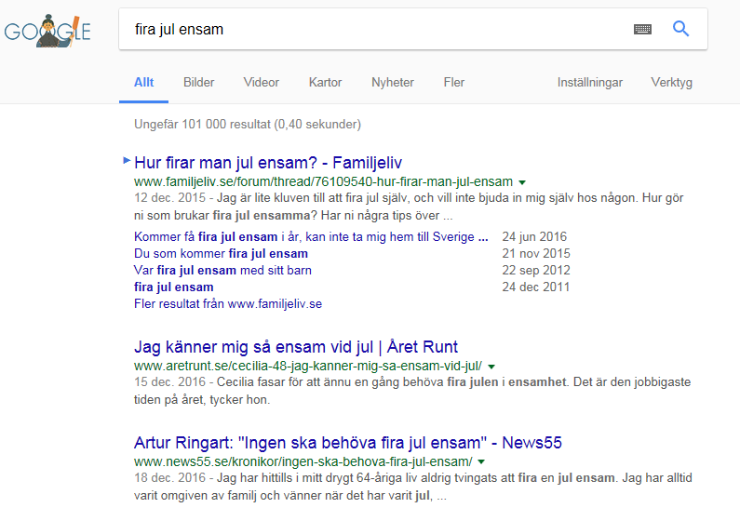
Att vara där människor söker
1 av 20 firar jul ensam
Notes:
Så många svenskar kommer att vara ensamma på julafton
Metro ställde frågan: ”Hur kommer du att fira jul i år?”
56 procent. Med den närmaste familjen
38 procent. Med familj och släkt
5 procent. Med vänner
5 procent. På egen hand
2 procent. Jag kommer inte att fira jul i år
1 procent. Jag firar aldrig jul
2 procent. Annat
3 procent. Vet ej
Undersökningen är genomförd av YouGov under perioden 10-14 december 2015. Sammanlagt har 1 510 intervjuer genomförts via YouGovs panel med män och kvinnor 18-74 år. Urvalet är representativt för den svenska befolkningen vad gäller kön, ålder, region och röstfördelning vid riksdagsvalet i september 2014. Den maximala osäkerheten i undersökningen är +/- 2,5% (procentenheter).

Slide 7
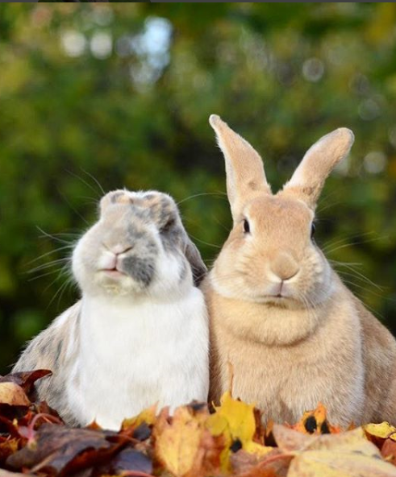
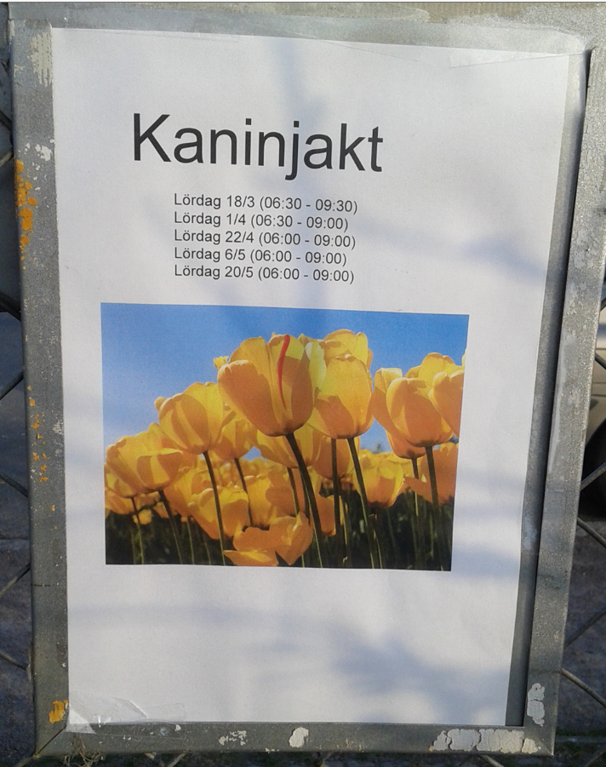
Det digitala livets filterbubblor
Youtube
2 sek – känns rätt?
20 sek – bedöma
2 minuter
– ser hela
Facebook
1,7 sek
Foto: Anna Carlsson, @Stampetherabbit på Instagram
Källa: http://ringstorpssommarstad.se
Notes:
Hur kan det då komma sig att bara 1/3 del av 80- och 90-talisterna sett något och inte ens hälften av våra medlemmar? Svaret går delvis att hitta i det digitala livets filterbubblor. Det skapas av att ex Googles och digital medias affärsidé är att förse dig med så relevanta sökresultat och nyheter som möjligt. Låt säga att du är småbarnsförälder med husdjur. Då googlar du sannolikt på frågor som ”blir kaniner tjocka av morötter?, ska de ha D-vitaminer?, Veterinär och bästa buren.” När du googlar får du sannolikt upp husdjurssidor, olika typer av pellets och bilder på gulliga kaniner. Är du däremot friluftsmänniska med jakthund så har du sökt på helt andra frågor – och får därför upp helt andra bilder. Flådd kanin, kaningryta, jakt.
I dag får du individanpassade nyheter – kunskap och intresse och har en individanpassad sökmotor – du får sånt du redan visat intresse för. Har du inte visat intresse för kyrkan eller uttryckt dig ”kyrkiskt” i din sökfråga får du inte träff på Svenska kyrkan.
Dagens medier anpassar för
Ökat pendlande
Big data – konsumtionsbeteenden
Ökade krav på visuellt lättuppfattad kommunikation
Delning av medieinnehåll mellan nyhetsaktörer
Rörlig bild – med textat innehåll
Mobilt

Slide 8
Folkmängd och medlemmar per ålder
Notes:
Filterbubblorna handlar inte bara om intressen – utan att vi har olika beteenden i olika åldergrupper. De yngre använde You tube till det mesta. Nyheter, läxläsning och nöje, medan gruppen efter pension har tablå-TV och papperstidning som kommunikationsvana. Åldrarna däremellan är huvudsakligen digitala, både när det gäller nyheter och nöje, 7% - 630 000 av alla i Sverige står utanför internet. Och mobilen i till största delen navet i vår kommunikation. Men – de äldre är också de som snabbast ändrar sina vanor.

Slide 9
Kyrkans filterbubbla
Facebook-grupper för verksamhet
Annons 65+
Facebook
44+
Församlingstidning 55+
KVINNOR
www.svenskakyrkan.se
MÄN

Slide 10
Vi kan inte använda oss av våra erfarenheter
Notes:
Det har nog aldrig varit så svårt att vara förtroendevald eller beslutsfattare idag. De bilder vi får av verkligheten i våra egna filterbubblor kan inte användas som underlag för beslut. Vi måste ha hjälp att titta på oss själva utifrån och vi kan inte använda våra egna och kompisars kommunikationsvanor som fakta om hur världen egentligen ser ut.

Slide 11
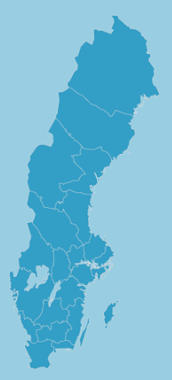
Hur har vi det i Svenska kyrkan?
Vision
Bilden av Svenska kyrkan
Kännedom och attityd
Medlemskap
Tro
2004
2005
2006
2008
2009
2010
2011
2012
2013
2014
2015
2016
2017
2018
Notes:
Vi är emellertid väldigt duktiga på att studera vilken relation som människor har till kyrkan. Vi har tittat på frågorna på bilden under många års tid och det på ett väldigt stort material som gör att det går att använda det i forskningen. Jonas Bromanders två stora medlemsundersökningar är exempel på detta. När SIFO gör sina undersökningar har de 1000 respondenter för att göra en riksrepresentativ undersökning, vi har 5000. Det gör att vi nu ser att det inte finns några statistiskt säkerställda skillnader mellan stad och landsbygd, norr och söder, öster och väster. De siffror som vi nu ska titta på är giltiga överallt i Sverige.

Slide 12
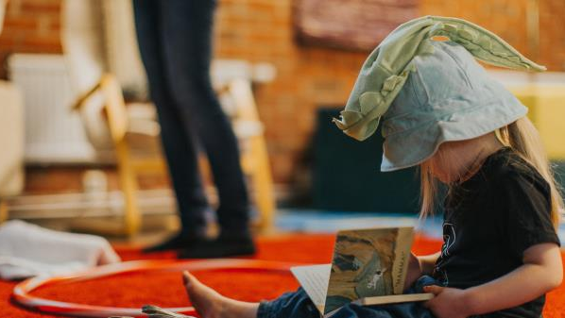
En kyrka som människor har en positiv relation till och känner glädje över att tillhöra
Notes:
Kyrkans kommunikationsvision mättes ju första gången 2016 – och med det gula, gröna och röda gruppen och ett kommunikationskoncept med löftet – du är inte ensam.
Sen dess har grupperna fått ett eget liv – men vi måste ju titta på hur det har gått för dem ☺

Slide 13
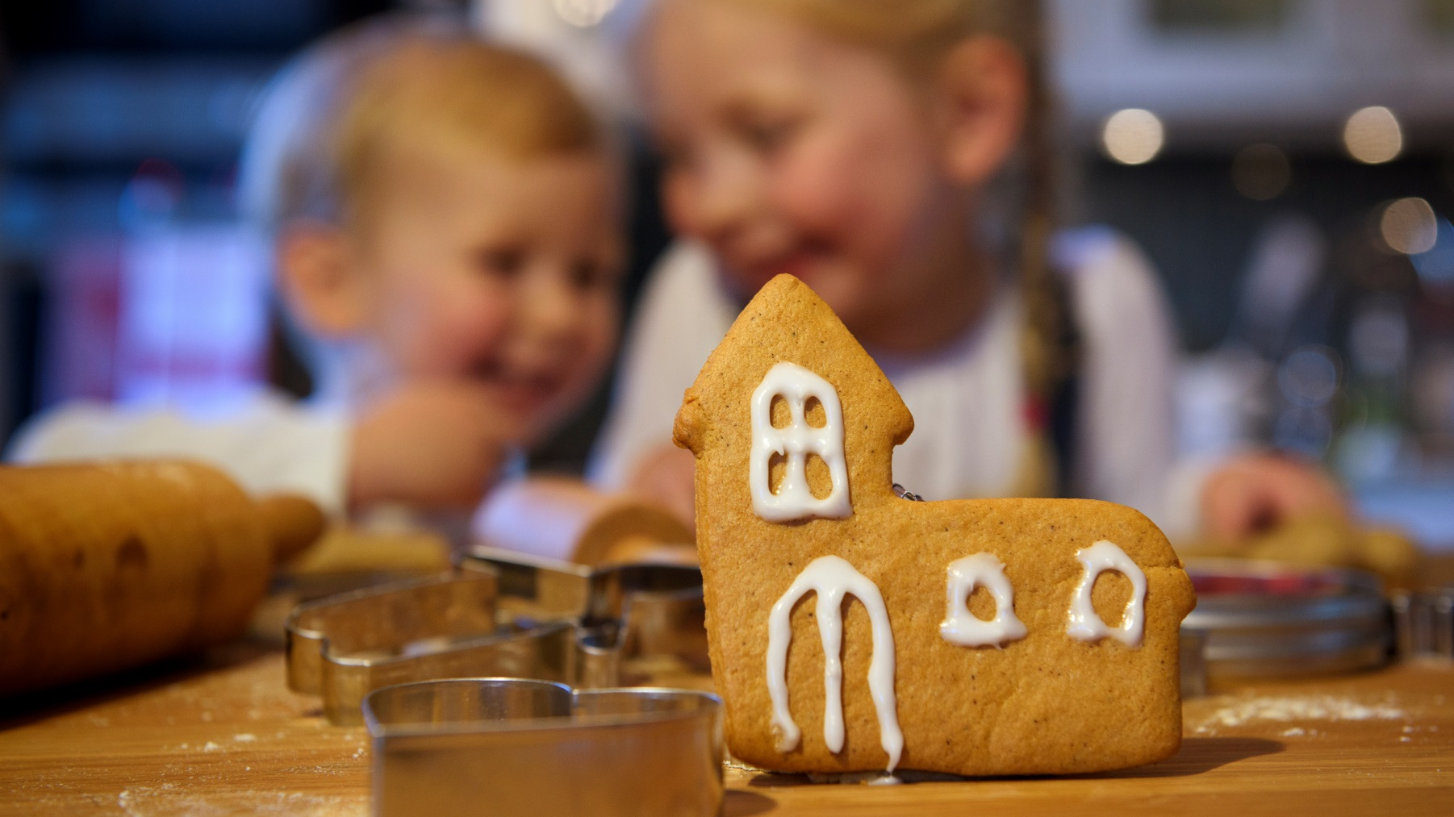
En kyrka som människor har en positiv relation till och känner glädje över att tillhöra
37 % ja!
31 % tja…
32 % tja…
Stolt – känner glädje – medlemskapet är värdefullt
Notes:
2016 var det 37% som kände glädje över att tillhöra kyrkan. Som också var stolta och som tyckte att det var värdefullt – och vi såg att det hängde ihop med tro. Vi sa också att om vi blir begripliga för den gula gruppen så skulle det också spilla över positivt på de andra grupperna eftersom alla utom de äldre gröna med en stark relation med sin församling har låga kunskaper om kyrkan

Slide 14
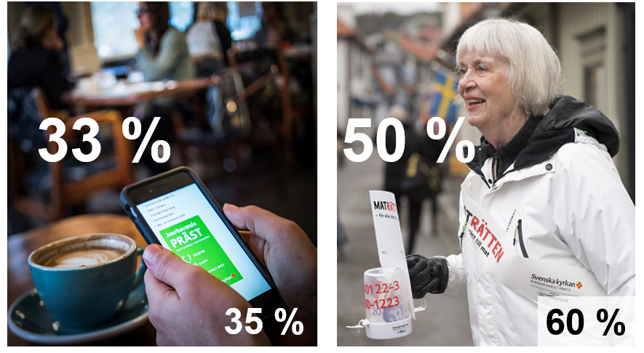
Relevant för mig
Samhällsnytta
Notes:
Som ni ser har andelen gula medlemmar som inte riktigt vet vad de ska tro ökat – och strategin måste fortsätta - att tillsammans anstränga oss för att bli synliga. I den gula gruppen har vi många av våra 90-talister, dem vi tappar nu. Sen har vi målbilderna relevans och samhällsnytta. Här ser vi nu att 2015 års flyktingmottagning slog igenom på bilden av samhällsnytta 2016, men nu har den sjunkit tillbaka – och eftersom det är medlemmarnas syn på detta kan vi inte räkna in några tappade medlemmar i detta – snarare tvärt om. Andelen borde öka i om med att det är våra närmaste som är kvar. Vi är för osynligha i det diakonala, det sociala arbetet i Sverige. Och synligheten är AochO för en effektiv kommunikation.

Slide 15
50 % varken relevant eller samhällsnytta
Notes:
Vad drar ni för slutsatser av det?

Slide 16
2018 – gula gruppen växer
Gröna gruppen
Har en tro
Högst grad livet meningsfullt
Ideella, skänkt en gåva
Relation med församlingen
Gula gruppen
Vet inte vad de ska tro
Lägst grad livet meningsfullt
Svag eller ingen relation
Röda gruppen
Tror inte
Tycker att livet har en mening
Kyrkan behövs i samhället
Notes:
Som ni ser har andelen gula medlemmar som inte riktigt vet vad de ska tro ökat – och strategin måste fortsätta - att tillsammans anstränga oss för att bli synliga. I den gula gruppen har vi många av våra 90-talister, dem vi tappar nu. Sen har vi målbilderna relevans och samhällsnytta. Här ser vi nu att 2015 års flyktingmottagning slog igenom på bilden av samhällsnytta 2016, men nu har den sjunkit tillbaka – och eftersom det är medlemmarnas syn på detta kan vi inte räkna in några tappade medlemmar i detta – snarare tvärt om. Andelen borde öka i om med att det är våra närmaste som är kvar. Vi är för osynligha i det diakonala, det sociala arbetet i Sverige. Och synligheten är AochO för en effektiv kommunikation.

Slide 17
Skäl för relation
Tro
möten
Plats – byggnad, kultur
Svenskhet
Diakoni
Kyrkliga handlingar
Notes:
Anders Bäckström har i sin forskning pekat på fyra viktiga drivkrafter till att man är med i kyrkan och Bomander byggde medlemsprofiler på detta. Men våra statistiska sambandsanalyser visar att det tyngst vägande skälet är att man har en tro. I statistiken ser vi nu att 80-och 90–talisterna inte längre följer med de tidigare generationernas drivkrafter utan de pekar på riten och egna goda erfarenheter som de viktigaste skälen till sitt medlemskap.

Slide 18
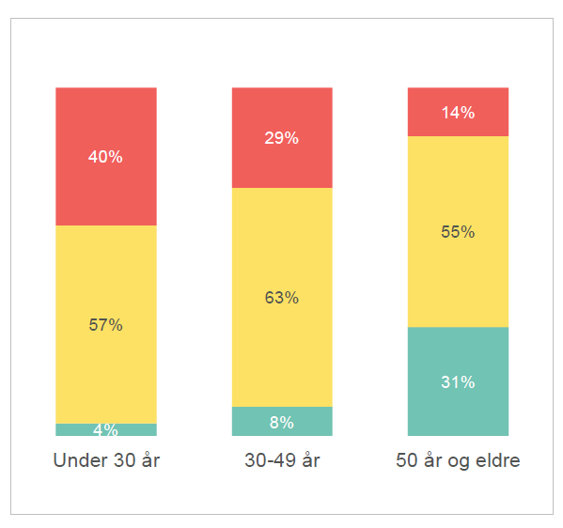
Relevans och tro per generation
Notes:
När man blir gammal blir man inte religiös – och tittar man på 90-talisternas stapel och jämför den med 30-talisterna ser man att den är helt spegelvänd. De har haft helt olika uppväxter, skolgång, syn på uppfostran. Tänk bara på hur söndagarna såg ut när 30-talisten var liten och 90-talisten. Kristendom hörde till god uppfostran för 30-talisten, medan 90-talisten skulle få välja själv. Det är mycket begärt av en 90-talist att ens stå för trosförmedling

Slide 19
40 % av kyrkans medlemmar är
35 år eller yngre
70 procent av 22 åringarna är medlemmar i Svenska kyrkan
90-talisterna
är en
demografisk möjlighet
Notes:
Svenska kyrkan har sin demografiska chans just nu – om vi inte förmår att sätta ord på det som är viktigt för dem går botten ur statistiken. Den stora kullen 90-talister….

Slide 20
Hur är din relation till kyrkan?
Notes:
Men vi kan inte tänka att alla i gröna gruppen är nära kyrkan. De som röstade i senaste kyrkovalet har vi i gruppen ganska stark eller mycket stark relation. Alla behöver ökade kunskaper och upplevelsen av personlig relevans. Men kommunikationsarbetet kan inte få människor att komma till tro – det är en sak mellan människors hjärtan och Gud.

Slide 21
Hur är din relation till kyrkan?
Hjälper mig att utveckla min kristna tro
Sätter ord på det som är viktigt för mig
Finns där för mig vid viktiga livshändelser
Hjälper människor att själva förändra sina liv
Fyller en viktig funktion i samhället
Relevans
Vision
Samhällsnytta
Notes:
Attributen – våra egenskaper. Till vår hjälp har vi dels ett stort statistiskt säkerställt material där vi med hjälp av sambandsanalys ser vilka attribut vi behöver jobba med för att kyrkans ska stå för relevans – samhällsnytta, kärnvärden och vision. För att bygga relevans och relation det som håller i när förtroendet för kyrkan prövas – när vi granskas, eller blivit dåligt bemött av någon företrädare.

Slide 22
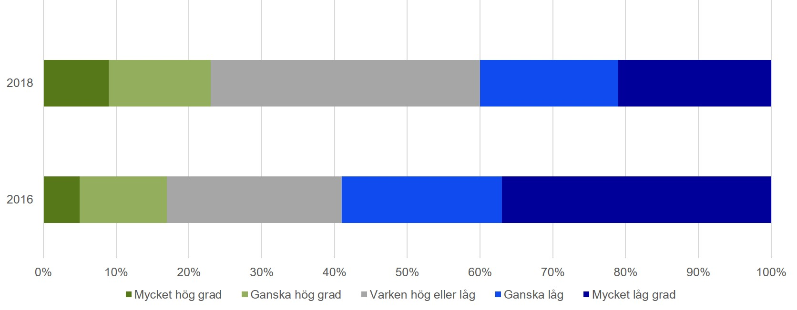
Sätter ord på det som är viktigt för mig
Notes:
Titta här! 2016 var första gången vi mätte hur kommunikationsvisionen fungerar. En kyrka som människor har en positiv relation till och känner glädje över att tillhöra. Då såg vi att om vi bara skulle satsa på en sak så var det att vi måste sätta ord på det som är viktigt för människor för att nå kommunikationsvisionen –Nu bara tre år senare har vi en statistisk säkerställd förändring till det bättre. Även när vi räknat bort att de som hade en svag relation har lämnat oss har vi blivit bättre. Hur det än är med alla möjliga faktorer bakom detta är jag säker på att ni är en viktig kraft bakom..

Slide 23
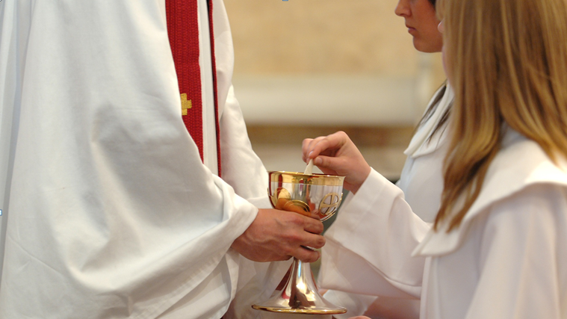
1.
Kyrkliga hand-
lingar
2.
Guds-tjänst
3.
Kör och musik
Börja med att lägga till bildbakgrunden – efter det går det bra att flytta ner/centrera cirklarna.
Notes:
Hög kännedom - känner man till att vi gör – även om vi som jobbar i kyrkan kanske har lite olika bilder av vad som vad det faktiskt handlar om

Slide 24
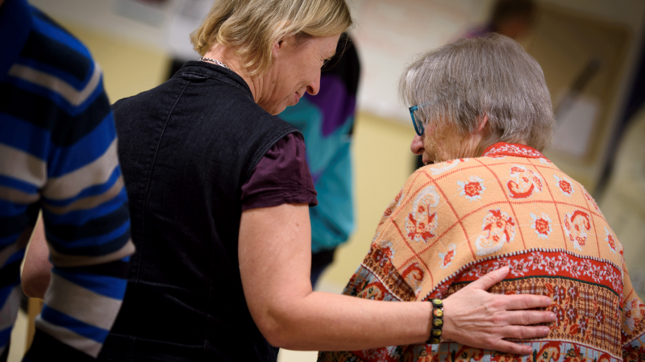
1.
Besöka gamla och ensamma
2.
Stöd vid sorg
3.
Kyrkliga hand-
lingar
Börja med att lägga till bildbakgrunden – efter det går det bra att flytta ner/centrera cirklarna.
Notes:
Vad tycker man är viktigt? 85% säger nr 1, men bara 48% känner till vad vi gör och av dem är bara 15% säkra på att de vet. Känner till mycket väl.

Slide 25
Engagemang – samma drivkrafter
Människor vill
hjälpa människor som har det svårt
få bidra med sin kunskap
motverka orättvisor
För att
känna mening
hitta ett socialt sammanhang
bidra till trygghet där jag bor - fred
Notes:
Inte bara konsumentkyrka – viljan till engagemang finns. Kyrkbussen 2015

Slide 26
Kontakt senaste året
Notes:
Mötet är det som bär kommunikationen – där vi är kyrka i både ord och handling. Att involvera hela församlingen i att göra det så bra som möjligt är ett steg att berätta och få andra att dela berättelsen om församlingslivet

Slide 27
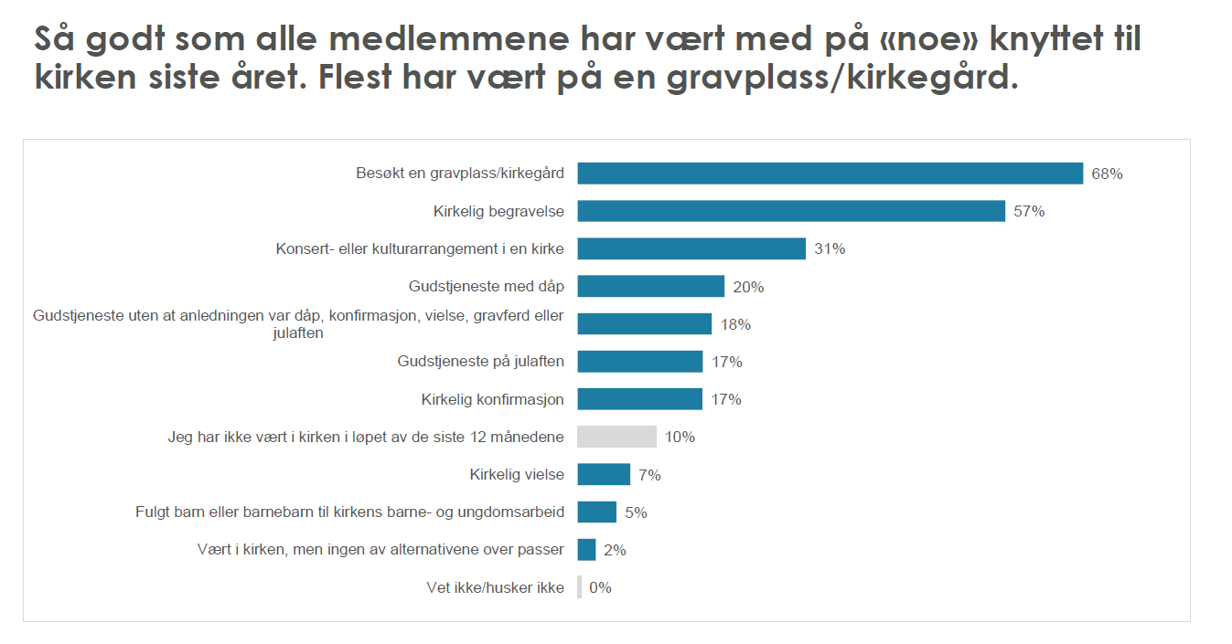

Slide 28
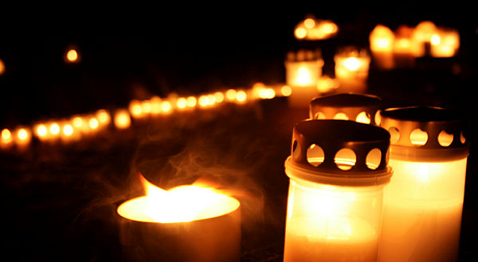
Satsa på allhelgona!
Notes:
Hur kan vi på ett effektivt sätt skapa kommunikation som går igenom bruset och in i människors hjärtan? Ett exempel är Allhelgona som på många sätt är en kravlös och viktig helg. Vi får inte så mycket dragkraft som vid jul, men vi vet att alla grupper upplever kyrkogården som främsta mötesplatsen. De kyrkliga handlingarna kommer god tvår.

Slide 29




Man kan inte gena till en relation
Kommunikationen måste väcka eller svara på ett behov
Relation
Förtroende
Kännedom
Intresse
Notes:
Man kan inte gärna ha en relation till något som man inte känner till. Kommunikation handlar om att väcka eller svara på ett behov. Som en förälskelse till äktenskap. Från att alltid vilja stå i den andres skor till att säga – glöm inte att köpa mjölk – och det är dags att tvätta. I dag står vi för lite i våra medmänniskors skor – men vi berättar gärna att det är dags att tvätta… fira gudstjänst – för alla.

Slide 30
Notes:
Kommunikation är något som vi alla gör – hela tiden
Kommunikation är också en dimension genom kyrkans fyra grundläggande uppgifter – gudstjänst, undervisning, mission, diakoni – mellan människa till människa och mellan människor och Gud
Kommunikation är också ett arbetsområde där kommunikatören har en lång specifik universitetsutbildning – varför är det så tror vi?

Slide 31
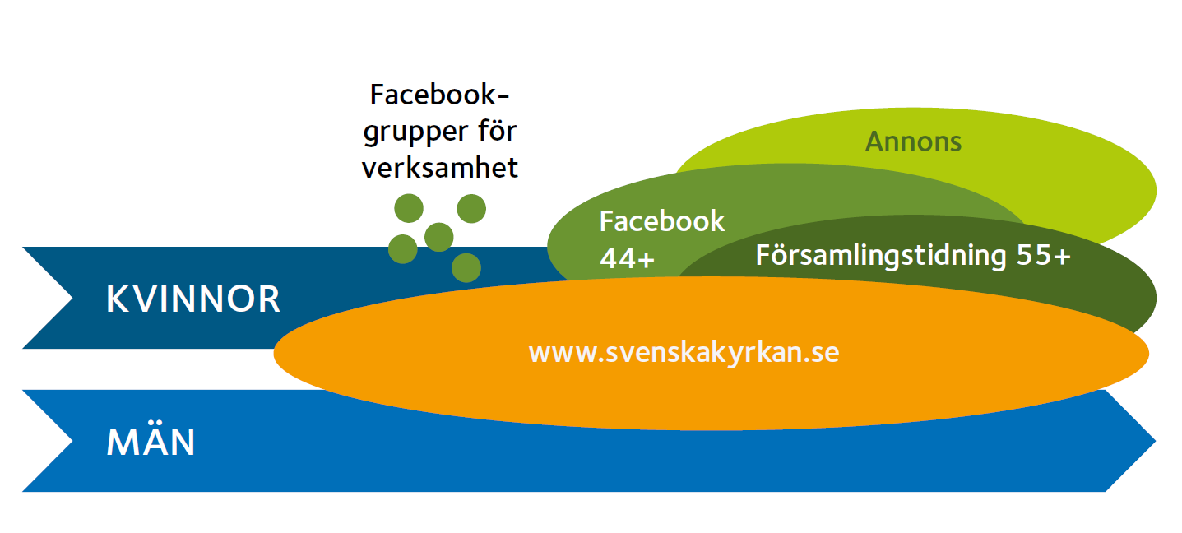
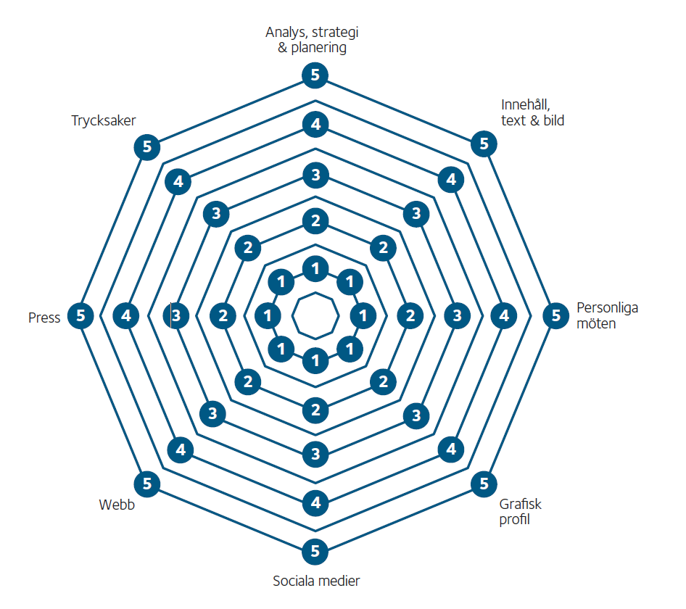
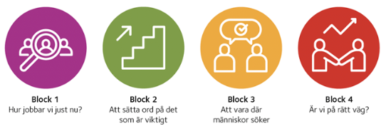
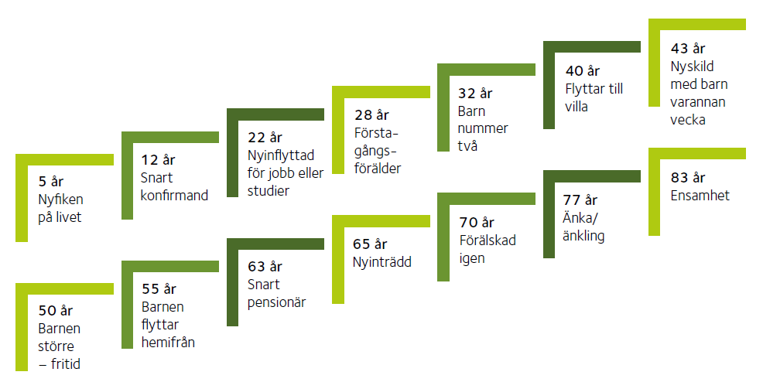
Utbildningsår för församlingar
Årsplanering och organisation

Slide 32
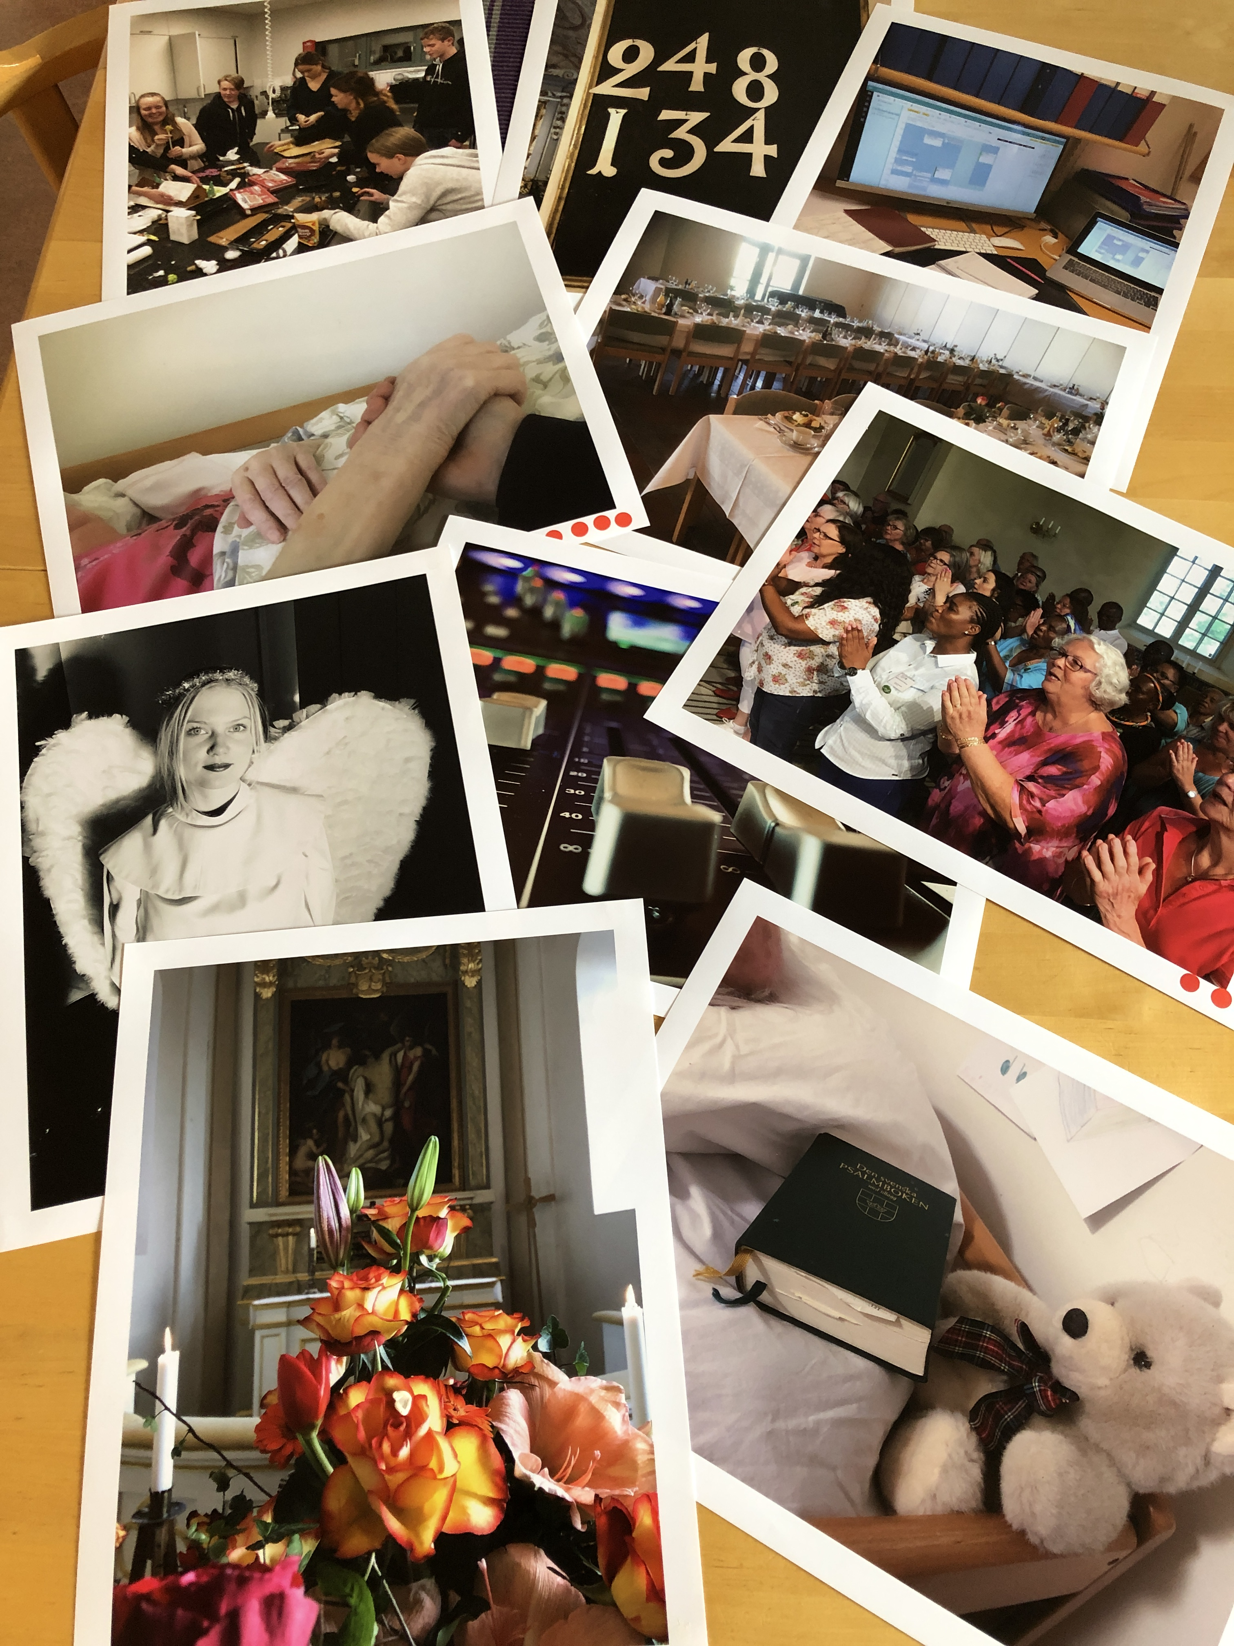
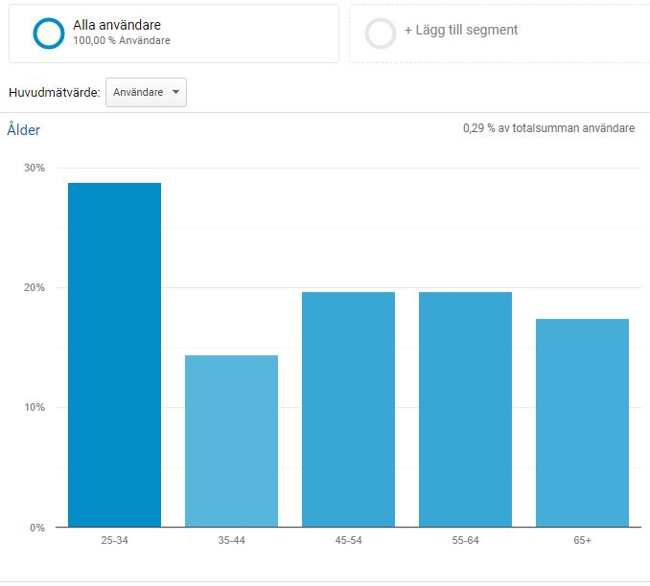
Effekter
Ökad förmåga
Alla församlingar har ökat förmågan + bild, film
Utvecklat innehåll i tidning och sociala medier
Utvecklat möten – nyinflyttade, dop, hoppsan
Ökad synlighet
Nått yngre grupper på webben
Kraftigt ökat trafik från Google och FB till webben
Fler besök och sidvisningar på webben
Fler följare i sociala medier, rekordet är 840-3400
Minskade utträden
Hedvig, Sunnersberg, Mullsjö
Fler dop, barn i verksamhet
Notes:
”vi kan inte döpa fler barn, ha fler i verksamhet, kö på konfirmation

Slide 33
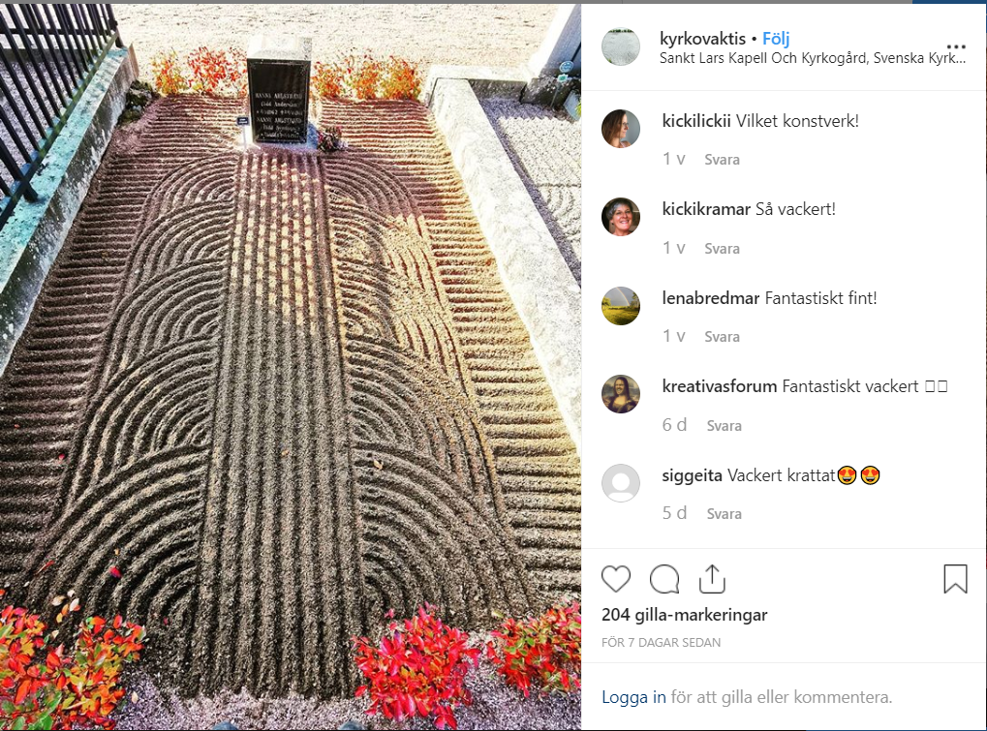
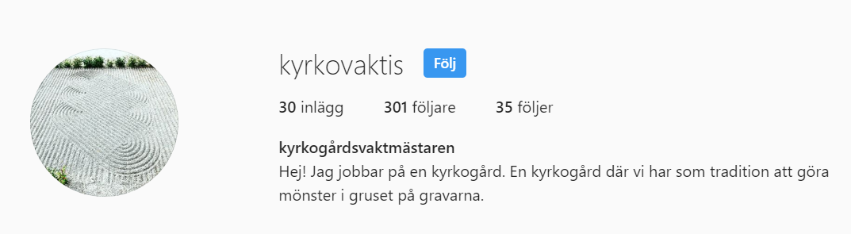

För hela arbetslaget
Som kyrkovaktis som fått 340 följare sen i somras på Instagram

Slide 34
Livshändelser

Slide 35
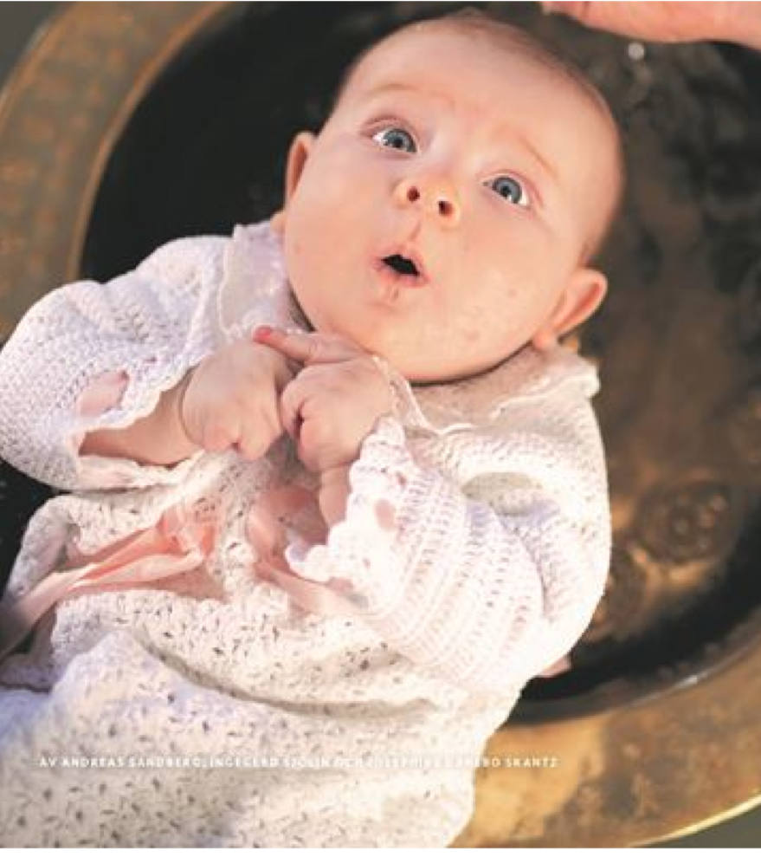
Dop i centrum och förändring
En studie av föräldrars aktiva val och församlingarnas strategiska doparbete av Andreas Sandberg et al
Ensamhushåll
Låg och hög utbildningsnivå
Konfirmation
Tradition ett viktigt skäl

Slide 36
Att göra kommunikationen relevant
Inflyttning - välkommen
Till dig som är 22 år eller 43 år. Familj/singel
Underlätta inträde
Vill bli tagen i anspråk, kvinnor är en inträdargrupp, utrikes-födda en annan
Underlätta utträde
Yngre går ur pga av bristande relevans
Notes:
Det kan ju kännas lite diffust och övermäktigt efter dragningen i går – jag vill börja med att visa på några enkla möjlihgeter

Slide 37
Viktiga livshändelser
32 år
Barn nummer två
40 år
Singel utan barn
5 år
Nyfiken på livet
22 år
Nyinflyttad för jobb eller studier
12 år
Snart konfirmand
43 år
Nyskild med barn varannan vecka
28 år
förstagångs-förälder
Notes:
Januari, mars och oktober vanligaste skilsmässomånaderna - Medelåldern för kvinnorna som skilde sig under 2012 var knappt 42 år och för männen 45 år.

Slide 38
Viktiga livshändelser
70 år
Förälskad igen
77 år
Änka/änkling
50 år
Barnen större - fritid
63 år
Snart pensionär – mening och energi
55 år
Barnen flyttar hemifrån
83 år
Ensamhet
65 år
nyinträdd
Var fjärde 70-åring arbetar i någon form av utsträckning idag. (SCB)

Slide 39
Att göra kommunikationen relevant
Inflyttning - välkommen
Till dig som är 22 år eller 43 år. Familj/singel
Underlätta inträde
Vill bli tagen i anspråk, kvinnor är en inträdargrupp utrikes-födda en annan
Underlätta utträde
Yngre går ur pga av bristande relevans
Äldre lämnar för att de inte har en tro, men kan stanna om kyrkan är samhällsnyttig
Notes:
Det kan ju kännas lite diffust och övermäktigt efter dragningen i går – jag vill börja med att visa på några enkla möjlihgeter

Slide 40
Tack!

